Slide 1


Slide 2
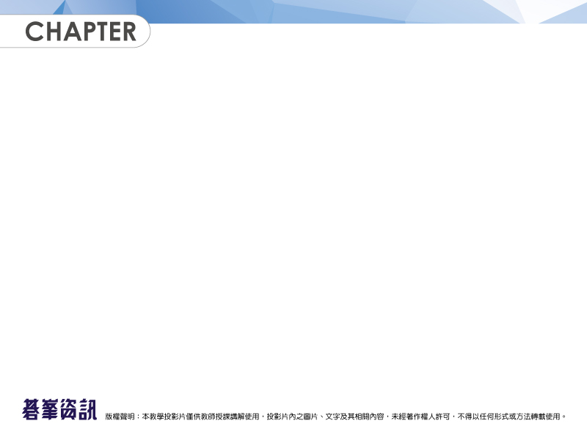
12 MySQL資料庫與SQL查詢
12-1 認識資料庫
12-2 使用phpMyAdmin管理MySQL資料庫
12-3 SQL語法

Slide 3
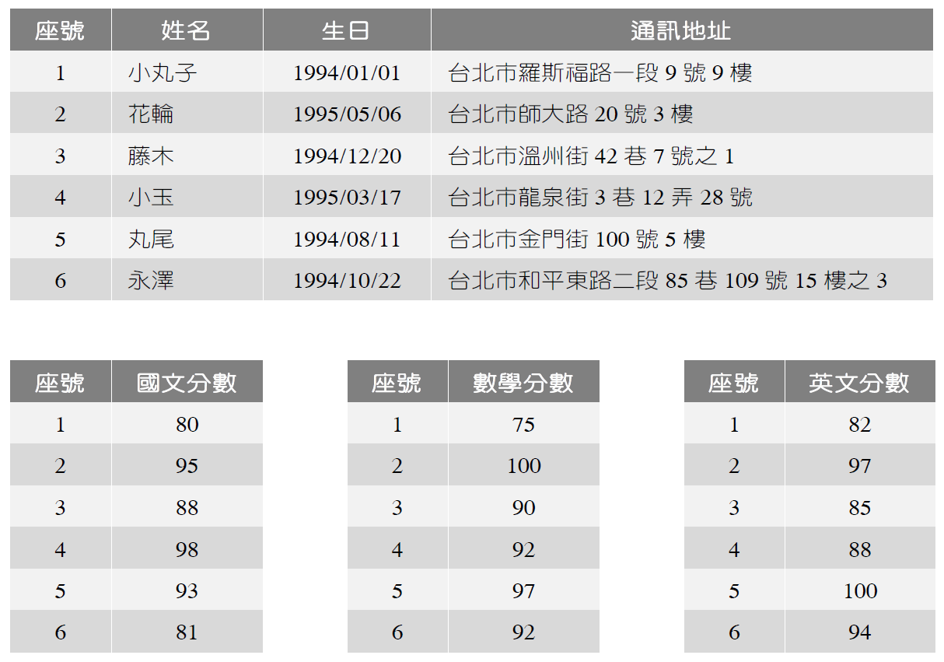
12-1 認識資料庫
資料庫 (database) 是一組相關資料的集合，這些資料之間可能具有某些關聯，允許使用者從不同的觀點來加以存取，例如選課系統、進銷存系統、圖書目錄等，下面的例子屬於「關聯式資料庫」 。

Slide 4
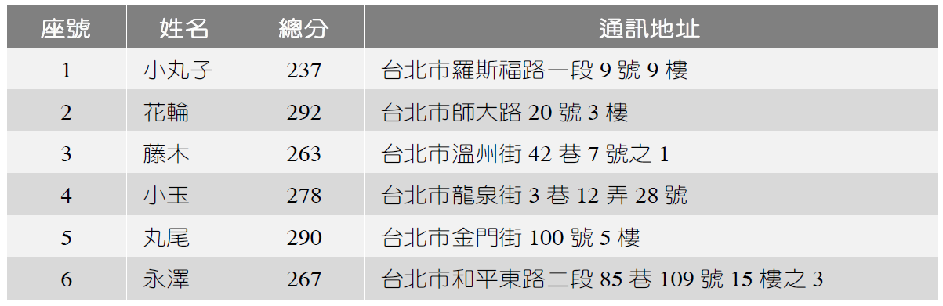
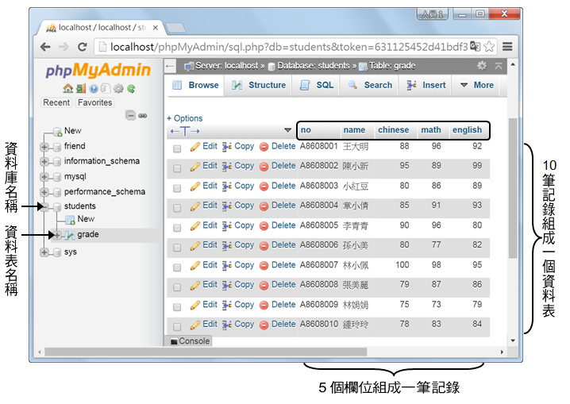
透過共通欄位可以產生如下資料：
MySQL資料庫伺服器的管理介面：

Slide 5
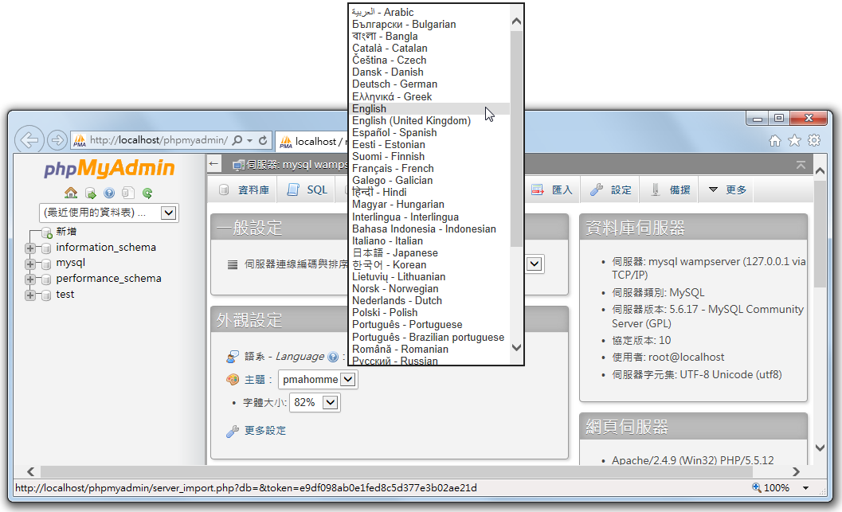
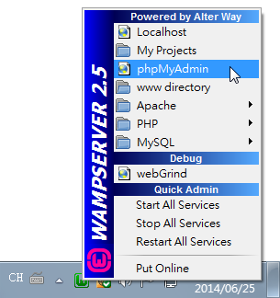
12-2 使用phpMyAdmin管理MySQL資料庫

Slide 6
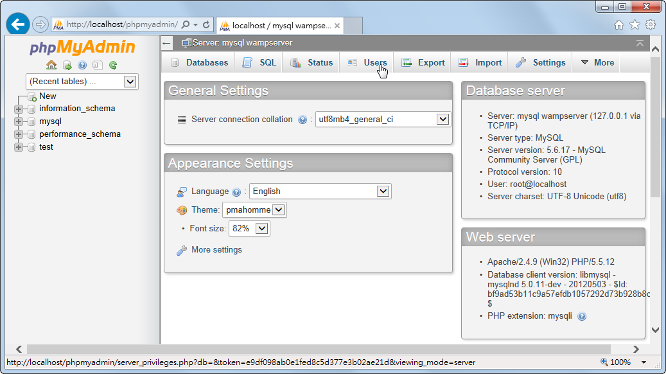
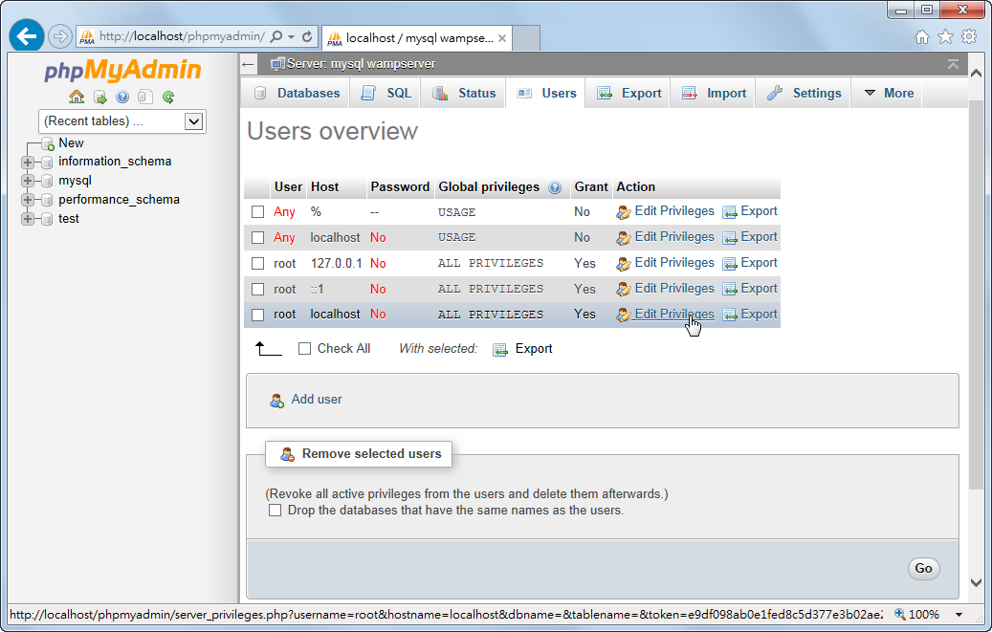
11-3-1 新增、移除、修改登入帳號與密碼

Slide 7
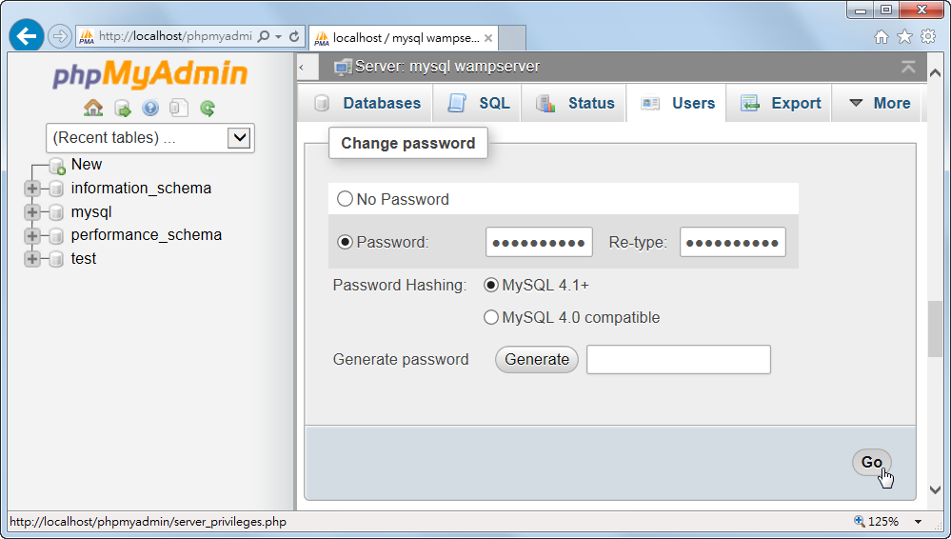
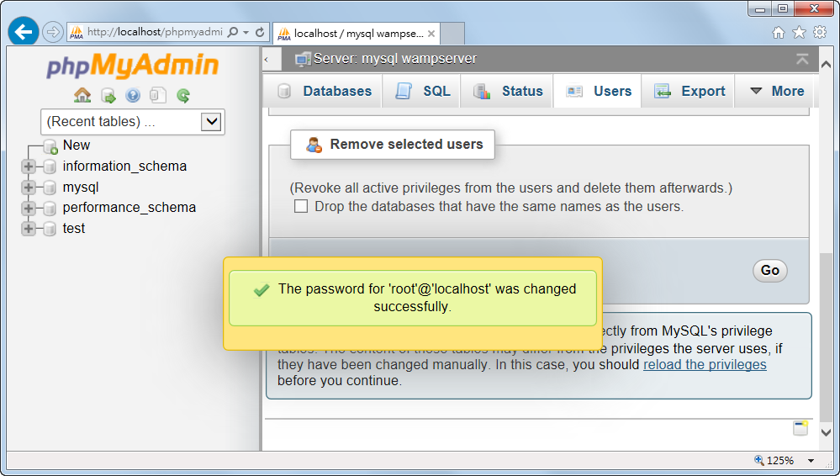

Slide 8
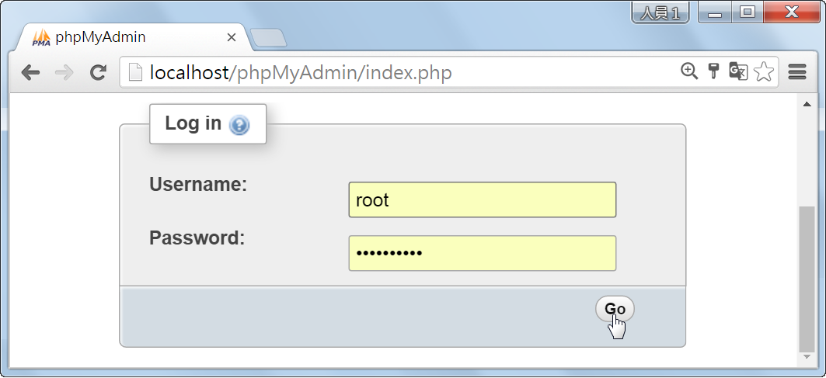
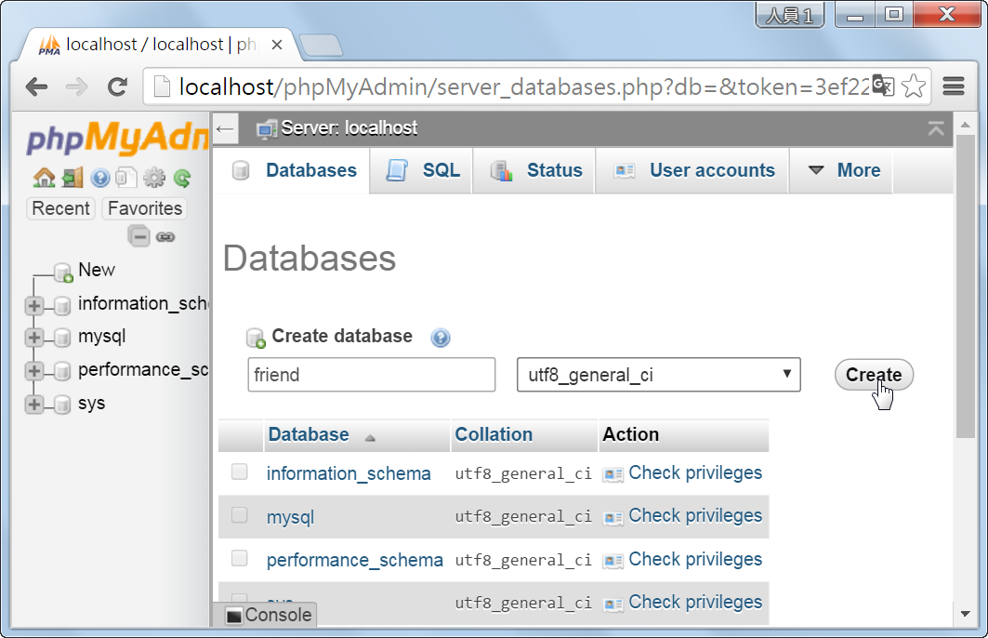
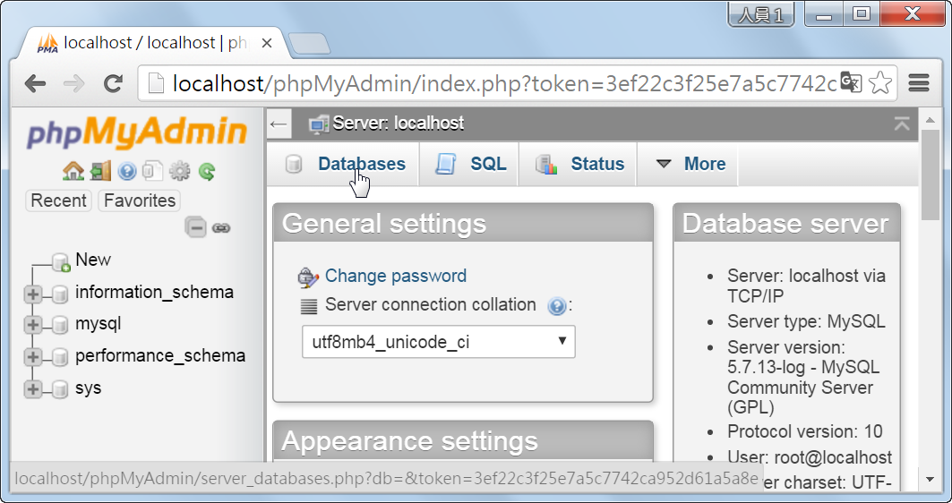
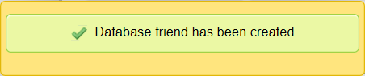
12-2-1 建立資料庫
12-2 使用phpMyAdmin管理MySQL資料庫
3.
4.

Slide 9
12-2-2 建立資料表
日期與時間型態
DATE
DATETIME
TIMESTAMP
TIME
YEAR[(2|4)]
字串型態
CHAR(M)
VARCHAR(M)
TINYTEXT
TEXT
MEDIUMTEXT
LONGTEXT
TINYBLOB
BLOB
MEDIUMBLOB
LONGBLOB
數值型態
TINYINT[(M)]
SMALLINT[(M)]
MEDIUNINT[(M)]
INT[(M)]
INTEGER[(M)]
BIGINT[(M)]
FLOAT(p)
FLOAT[(M,D)] (單倍精確浮點數)
DOUBLE[(M,D)]
REAL[(M,D)] (雙倍精確浮點數)
DECIMAL[(M[,D])]
NUMERIC[(M[,D])]
DEC[(M[,D])]

Slide 10
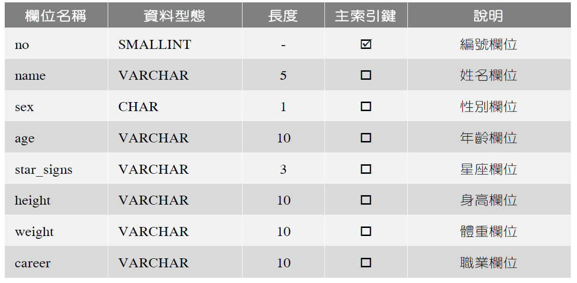
在瞭解MySQL提供的資料型態後，我們將為您示範如何建立friend_club資料表，這個資料表包含下列8個欄位：

Slide 11
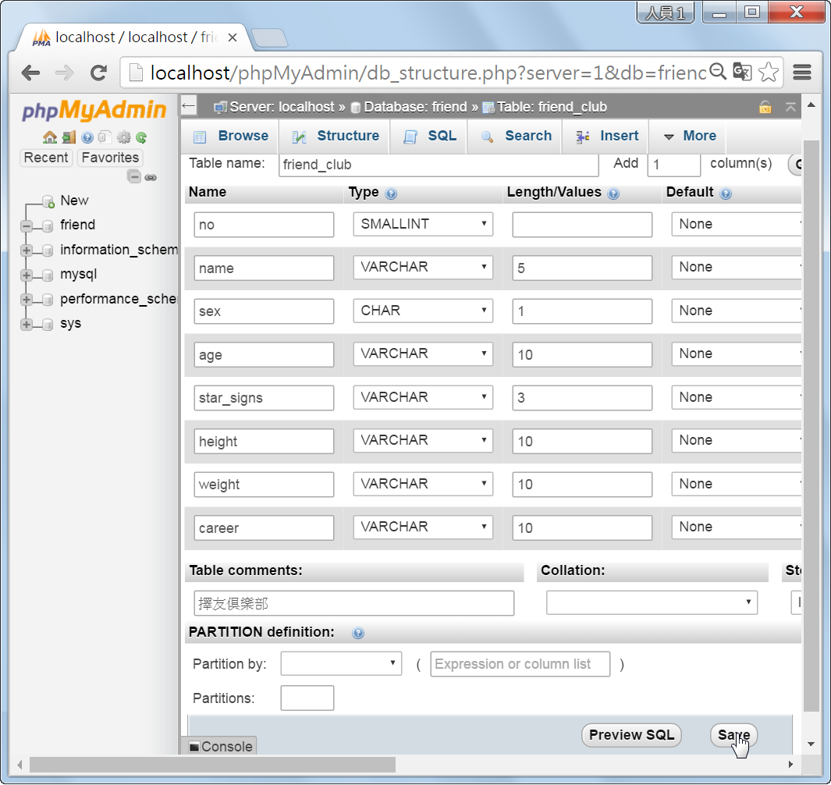
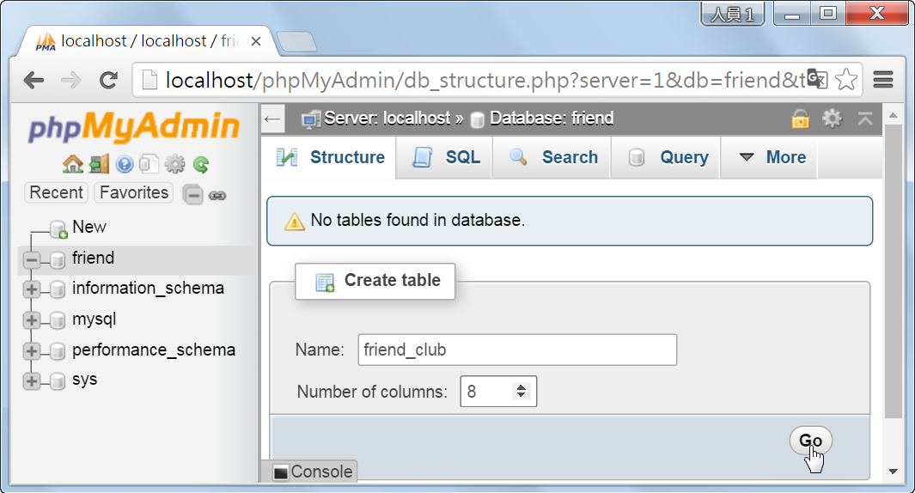
3.

Slide 12
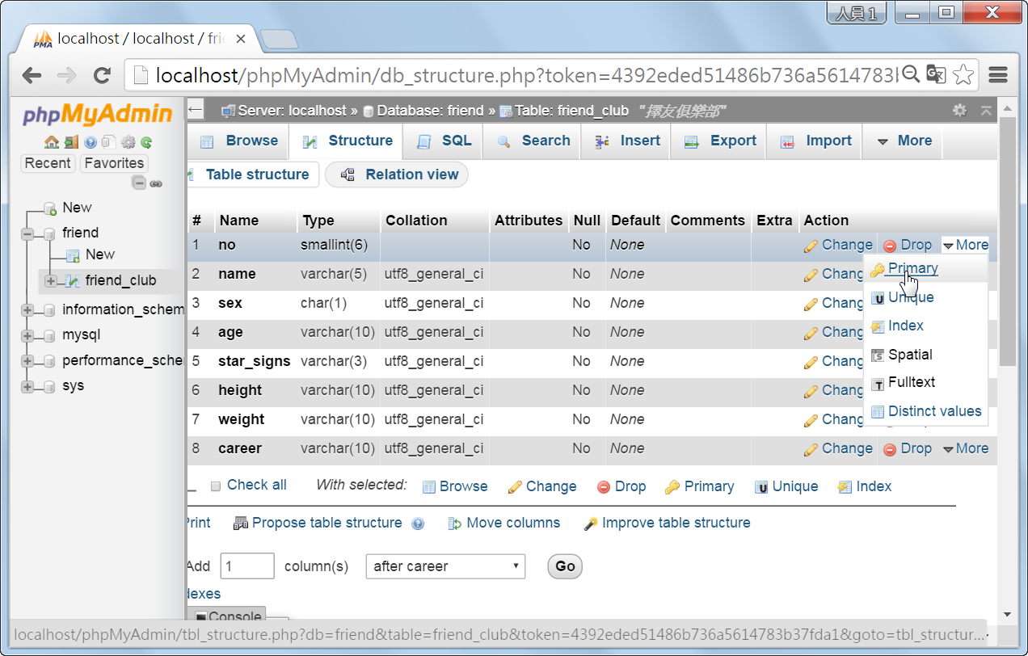
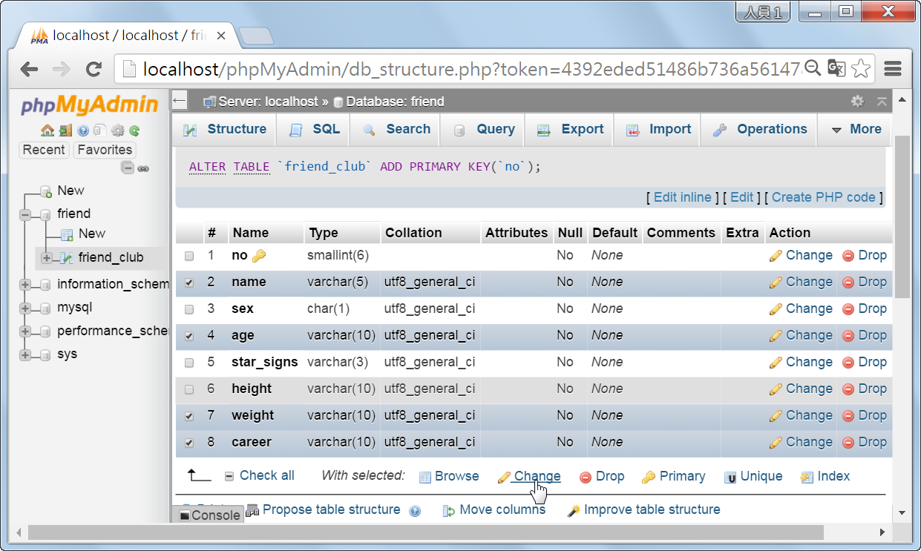
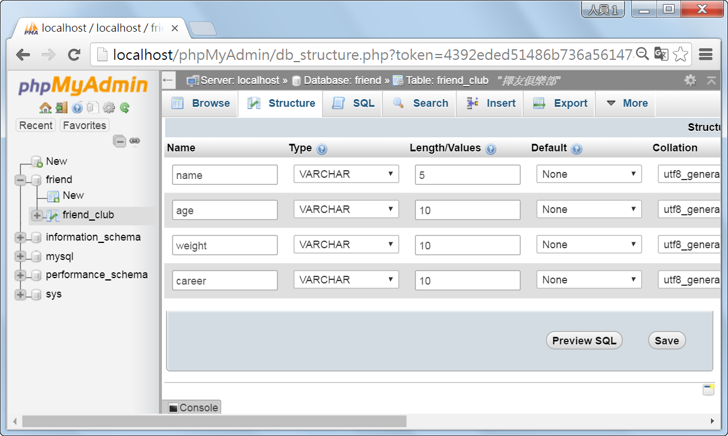
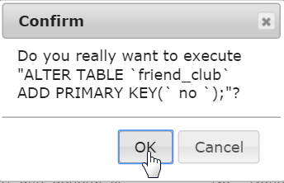
4.
6.
5.
7.

Slide 13
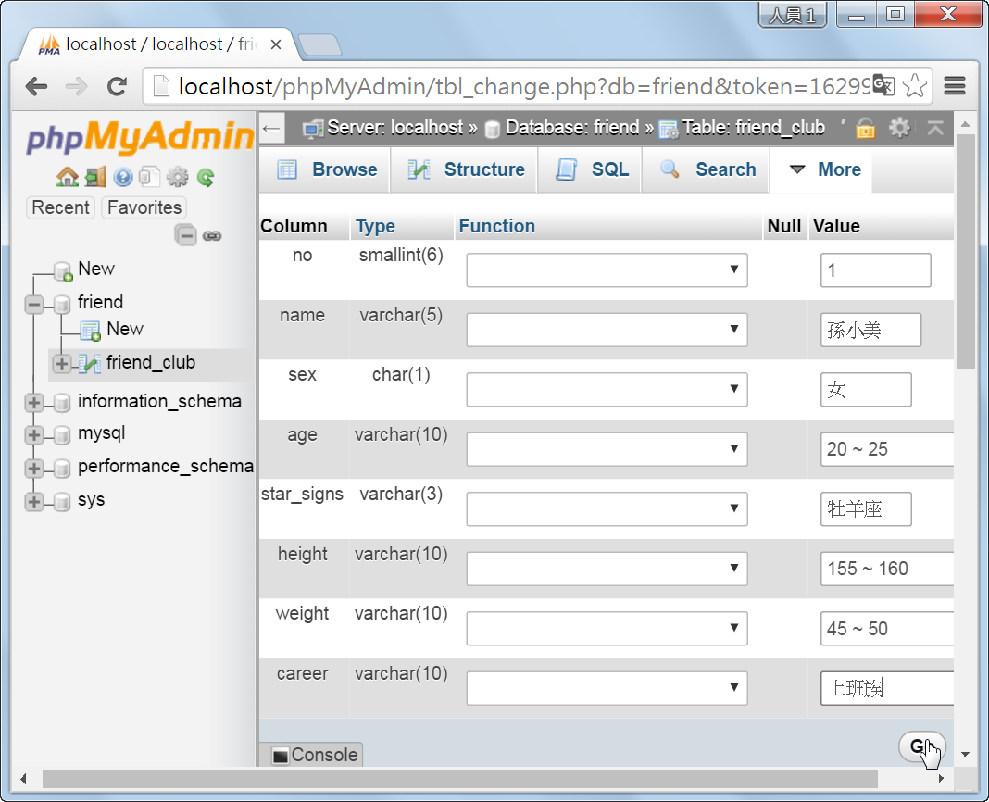
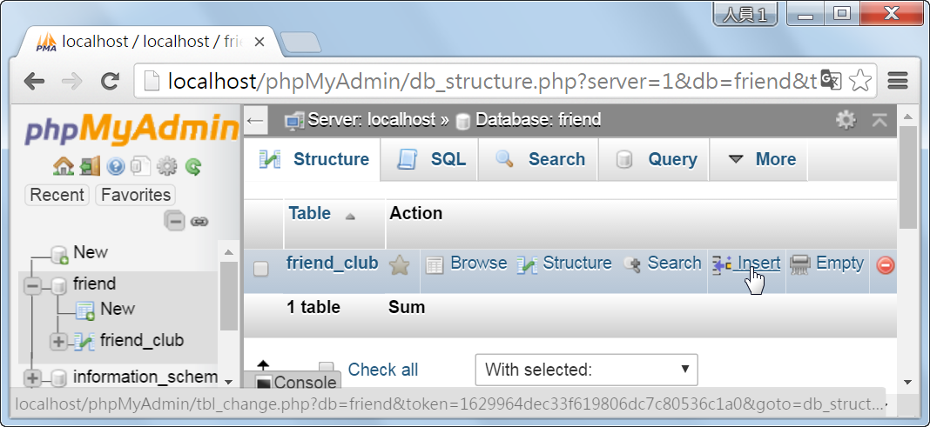
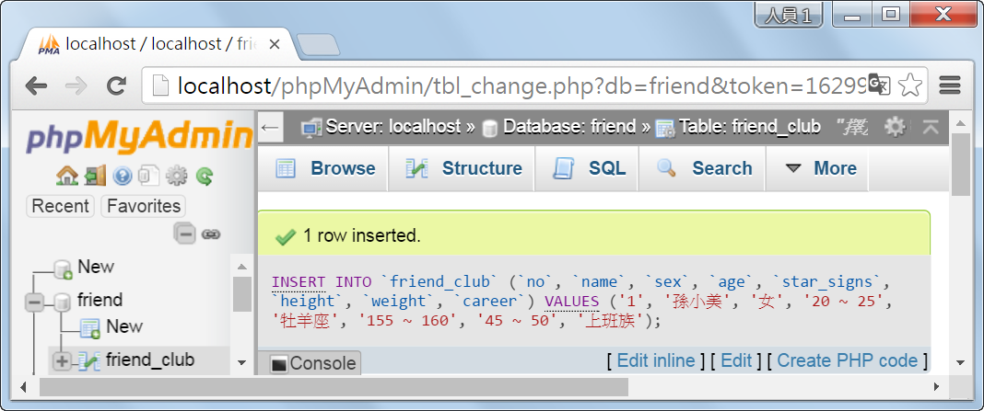
12-2-3 新增記錄
1.
3.
2.
4.

Slide 14
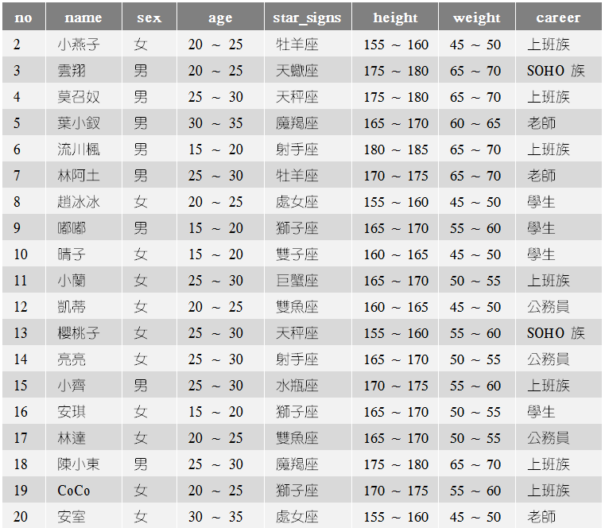
5.

Slide 15
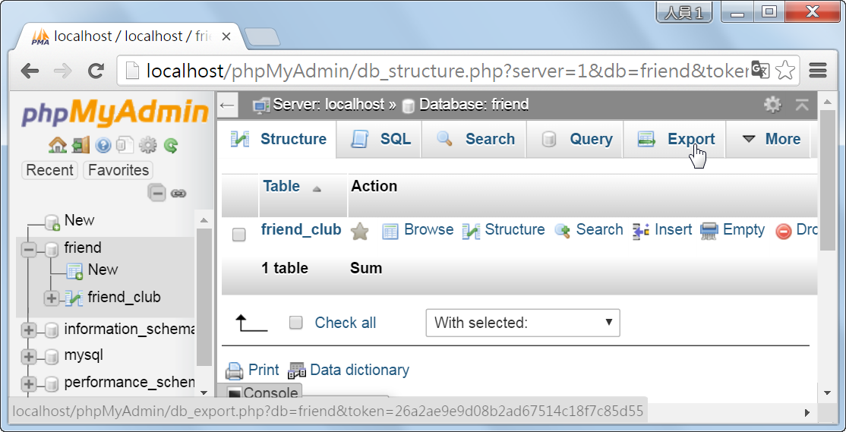
12-2-4 匯出資料庫
1.
出現 [Exporting tables from "friend" database] 網頁，請依照下面的提示操作：
在 [Export Method] 欄位選取 [Custom - display all possible options]。
核取 [Add CREATE DATABASE / USE statement] 選項。
其它欄位保留預設值，按頁面最下方的 [Go]。
2.

Slide 16
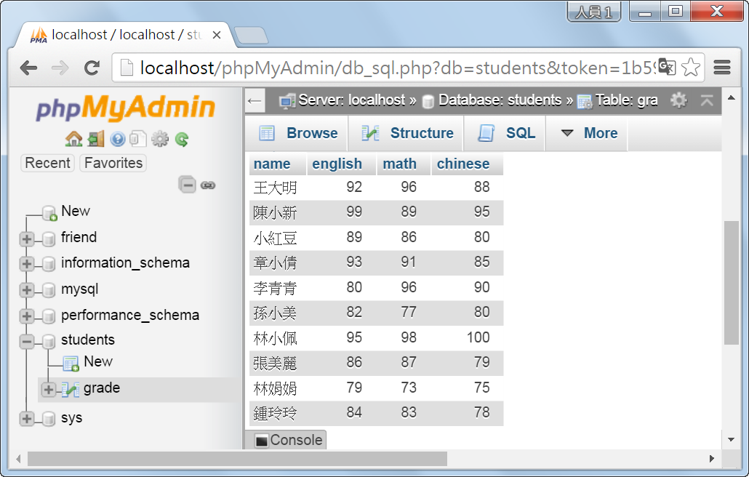
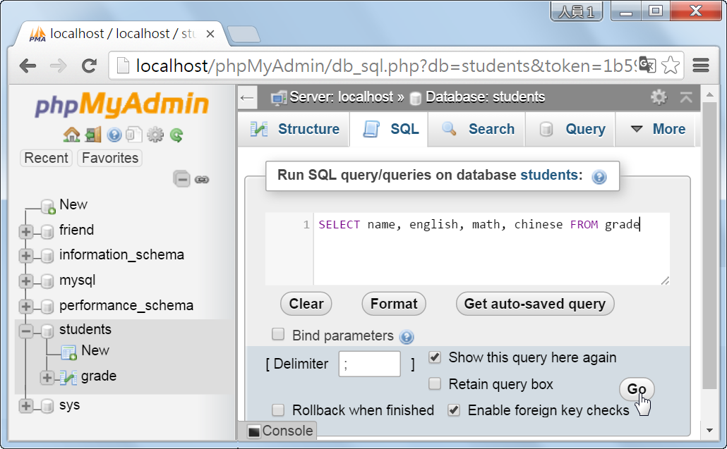
12-3 SQL語法
使用phpMyAdmin執行SQL查詢的步驟如下：
3.
2.

Slide 17
12-3-1 Select指令 (選取資料)
Select指令可以用來從資料表選取資料，其語法如下 (SQL關鍵字沒有英文字母大小寫之分，而且可以寫成多行或一行)：
例如：
SELECT 欄位名稱
FROM 資料表名稱
[WHERE 搜尋子句]
[ORDER BY 排序子句 {ASC|DESC}]
SELECT name, nature, chinese FROM grade
SELECT * FROM grade
SELECT name AS 姓名, nature AS 自然 FROM grade

Slide 18
SELECT ... FROM ... WHERE ... (篩選)
SELECT … FROM … 的篩選範圍涵蓋整個資料表的資料，但有時我們可能需要將篩選範圍限制在符合某些條件的資料，例如所有chinese分數大於90之資料的name和math兩個欄位，此時，我們可以加上WHERE子句設定篩選範圍，例如：
SELECT name, math FROM grade WHERE chinese > 90
SELECT name, chinese, math FROM grade WHERE chinese > 90 OR math > 90
SELECT * FROM grade WHERE chinese < 90 AND (math > 90 OR nature > 90)

Slide 19
SELECT ... FROM ... ORDER BY ... (排序)
有時我們會需要將篩選出來的記錄依照遞增或遞減順序來進行排序， 例如：
SELECT * FROM grade ORDER BY chinese ASC
SELECT * FROM grade ORDER BY chinese DESC
SELECT * FROM grade ORDER BY chinese DESC, math DESC

Slide 20
SELECT ... LIMIT (設定最多傳回筆數)
有時符合查詢條件的記錄可能有很多筆，但我們並不需要看到所有記錄，只是想看看前幾筆記錄，那麼可以加上LIMIT語法來限制最多傳回筆數， 例如：
SELECT * FROM grade ORDER BY chinese DESC LIMIT 5
SELECT * FROM grade ORDER BY chinese DESC LIMIT 3, 5

Slide 21
12-3-2 INSERT指令 (新增記錄)
INSERT指令可以用來在資料表新增記錄，其語法如下：
例如：
INSERT INTO 資料表名稱 (欄位1, 欄位2, 欄位3…) Values (資料1, 資料2, 資料3…)
INSERT INTO grade (no, name, chinese, math, nature)
VALUES ('A8608011', '小丸子', 88, 95, 92)

Slide 22
12-3-3 UPDATE指令 (更新記錄)
UPDATE指令可以用來在資料表更新記錄，其語法如下：
例如：
UPDATE 資料表名稱 SET 欄位1 = 資料1, 欄位2 = 資料2… WHERE 條件
UPDATE grade SET name = '張小毛', nature = 100 WHERE no = 'A8608011'

Slide 23
12-3-4 DELETE指令 (刪除記錄)
Delete指令可以用來在資料表刪除記錄，其語法如下：
例如：
DELETE FROM 資料表名稱 WHERE 條件
DELETE FROM grade WHERE nature < 85 AND math < 85

